Slide 1
Великобритания

Slide 2

Географско положение

Slide 3
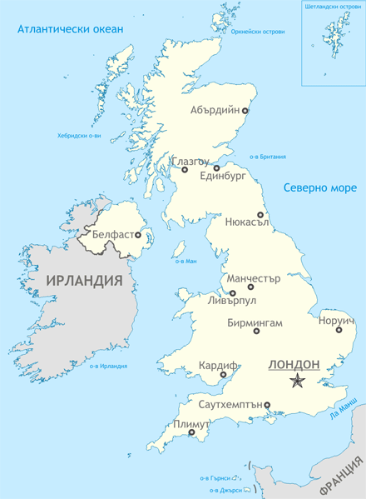

Slide 4
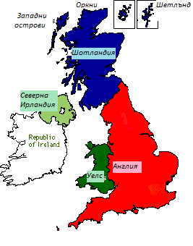
Съставни страни

Slide 5
Природа

Slide 6
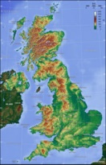
Релеф и води

Slide 7
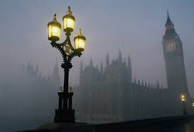
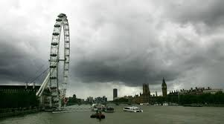
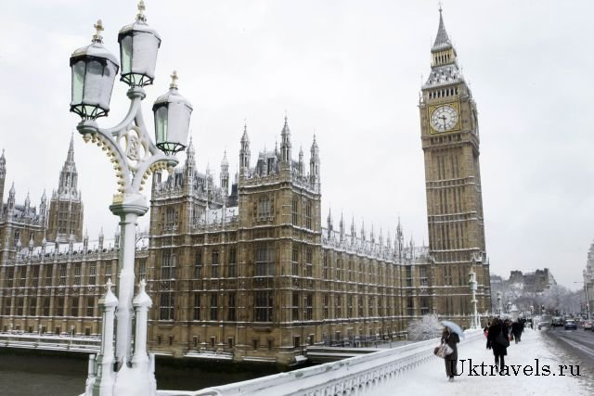
Климат

Slide 8
Население

Slide 9
ОБща характеристика
Брой
Гъстота
Британци извън Великобритания
Говорими езици

Slide 10
Религии

Slide 11
Държавно устройство и историческо развитие

Slide 12
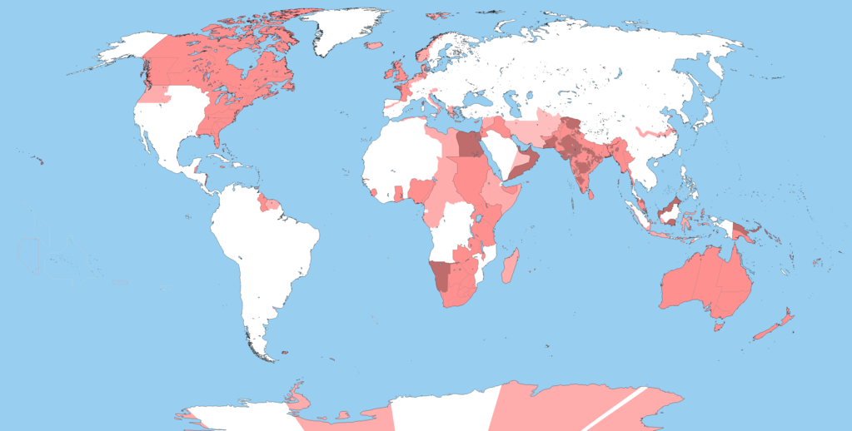
Британска империя

Slide 13
Стопанство

Slide 14
МАлко история...
Английската буржоазна революция
Енергетика
Обръщането към земеделието

Slide 15
Селско стопанство
Земеделие
Животновъдство

Slide 16
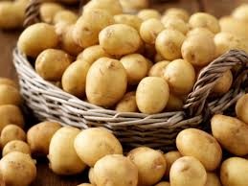
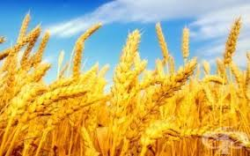
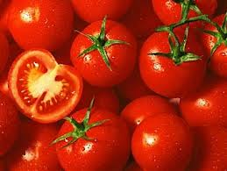
Земеделие

Slide 17
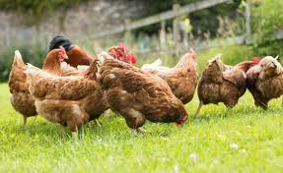
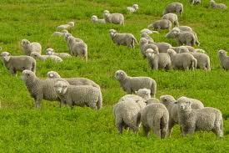
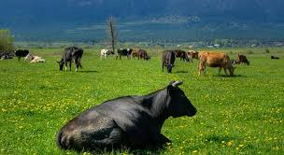
Животновъдство

Slide 18
Промишленост
Старите отрасли
Новите отрасли
Химическа промишленост
Хранително вкусова

Slide 19
Старите отрасли
Каменовъглената
корабостроителната
Металургия
Черна
Цветна
Машиностроенето

Slide 20
Новите отрасли
Автомобилната
Самолетостроене
Електрониката и електротехника

Slide 21
Транспорт
Първите железници
Пътна мрежа
Флота

Slide 22
Столица

Slide 23
Лондон
Биг Бен
Уестминстърско абатство
Тауър Бридж

Slide 24
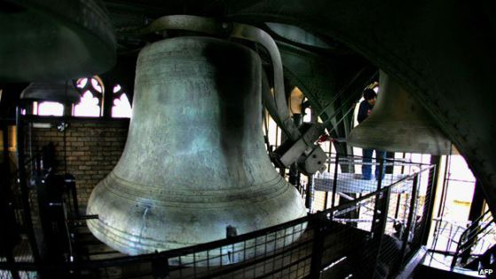
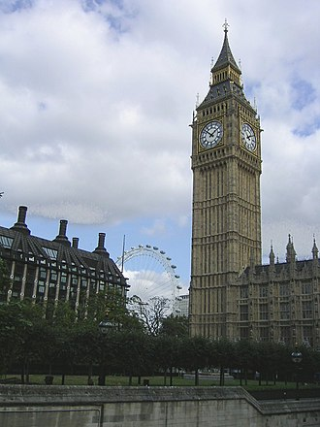
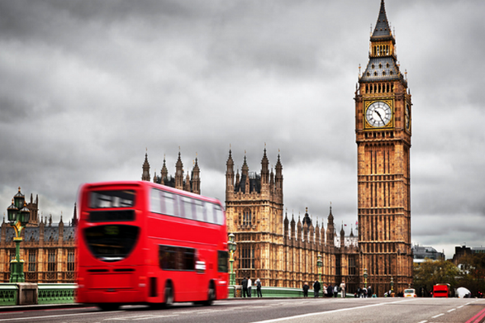
Биг бен

Slide 25
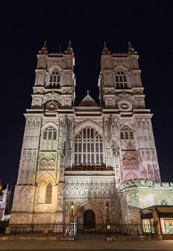
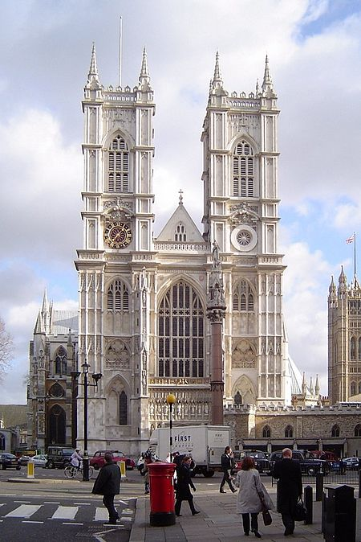
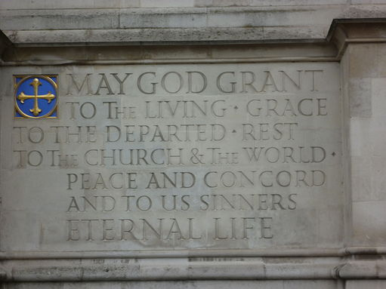
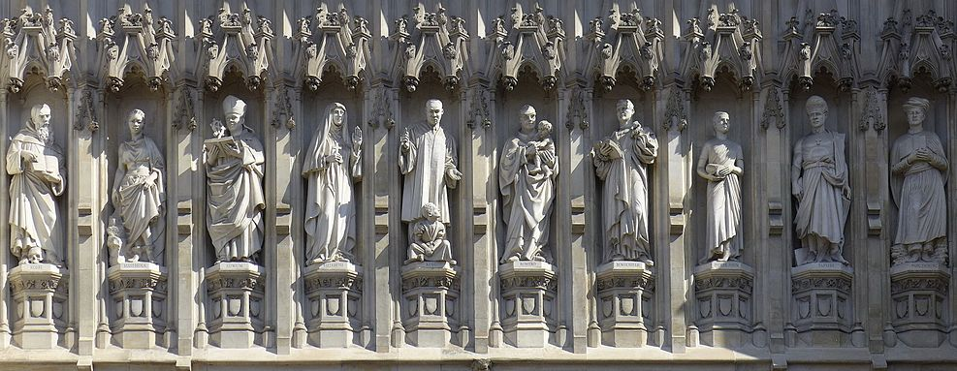
Уестминстърско абатство

Slide 26
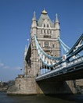
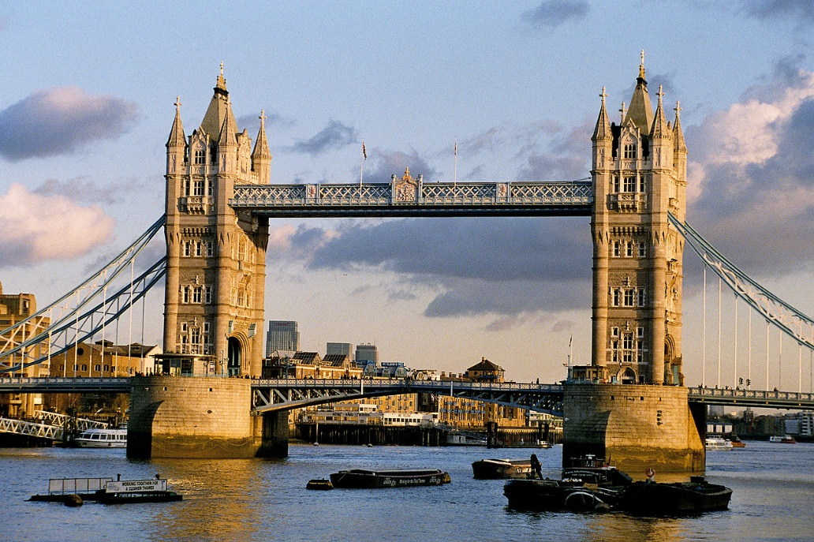
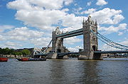

Тауър Бридж

Slide 27
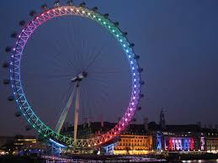
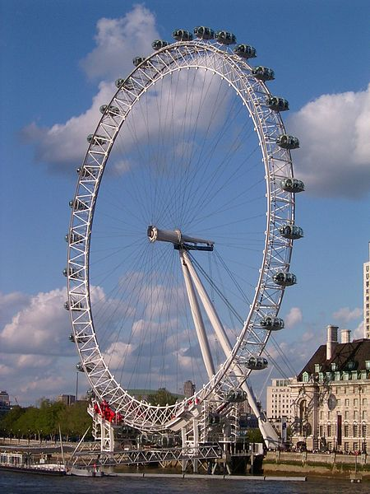
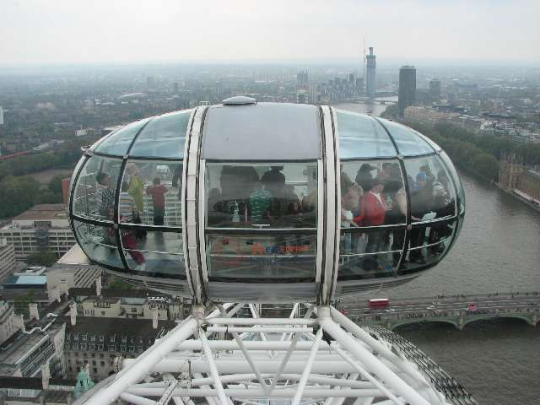
Лондонското око

Slide 28
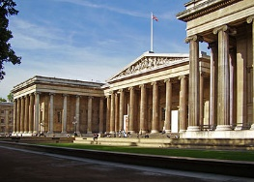
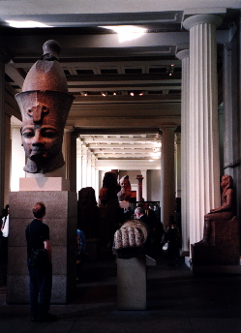
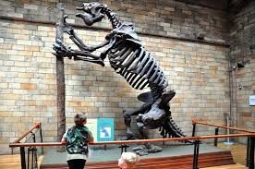
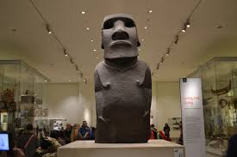
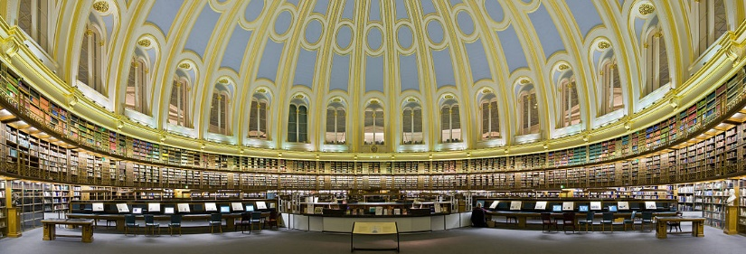
Британския музей

Slide 29
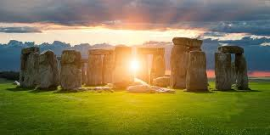
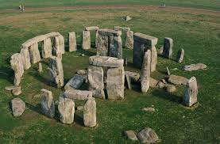
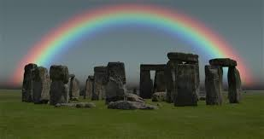
СтоунХендж

Slide 30
Благодаря за вниманието
Особено благодаря на моите източници
C. G. P. Gray
https://bg.wikipedia.org

